Slide 1
Leitfähigkeit
SAA-007
2023-11-23
Notes:
RG intern: wie bringen wir hier KI rein? Erster Schritt erzeugen digitaler Daten; KI sucht nach Gemeinsamkeiten, ggf. User-Tests, Vergleich zur traditionellen Art der Einarbeitung als Ist-Stand, Prezi als EINE große Präsentation, Agent RANSACK sucht Begriffe → Querverbindungen

Slide 2
Über die Leitfähigkeit
Vorbereitung
Probenvorbereitung
Gerätevorbereitung
Messung
Auswertung
Qualitätssicherung
Leitfähigkeit SAA-007 Stand: 25.10.2023 Folie 1/12

Slide 3


Leitfähigkeit
Die elektrische Leitfähigkeit ist ein Maß für den elektrischen Strom, den im Wasser anwesende Ionen leiten.
i
Sie ist abhängig von:
niedrig
hoch
-
-
-
+
+
-
-
+
+
-
+
-
-
-
+
-
+
-
+
-
+
-
-
Der Ionenart
Der Ionenkonzentration
Der TEMPERATUR
Leitfähigkeit SAA-007 Stand: 25.10.2023 Folie 2/12

Slide 4

Probenvorbereitung
Lagerung
Im Kühlschrank bei 4°C in Kunststoff- oder Borosilikatflasche
Vorbereitung
25°C
Temperieren auf 25 °C (± 1 °C) im Wasserbad (Tref25)
4°C
Leitfähigkeit SAA-007 Stand: 25.10.2023 Folie 3/12

Slide 5
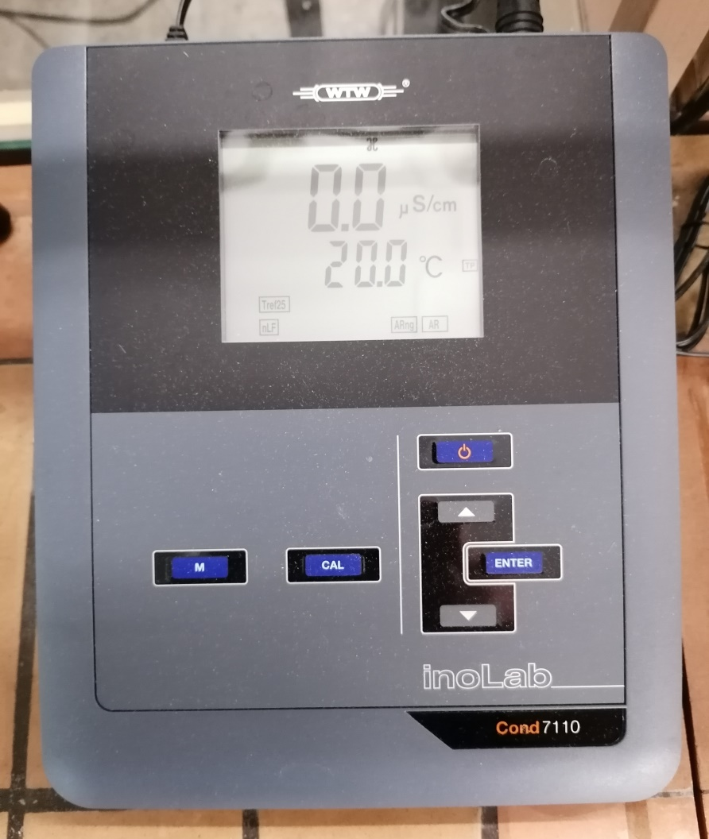
Gerätevorbereitung
Falls Gerät ausgeschalten ist (sollte die Ausnahme sein), über ON/OFF
einschalten
Evtl. prüfen, ob Netzstecker angeschlossen ist
Leitfähigkeit SAA-007 Stand: 25.10.2023 Folie 4/12

Slide 6
Messung
Probengefäß 2 - 3 mal mit Messlösung vorspülen
2
Leitfähigkeitsmesszelle in Messlösung tauchen
3
Wert ablesen, wenn Anzeige konstant
Eintauchtiefe der Elektrode beachten !
4
es erfolgen zwei Messungen (Wasser frisch einfüllen),
der Mittelwert wird angegeben
Werte in Buch „Leitfähigkeit“ eintragen, Mess- und Bezugstemperatur notieren, maximale Spannweite 5 µS/cm
1
Leitfähigkeit SAA-007 Stand: 25.10.2023 Folie 5/12

Slide 7
Auswertung
Die Angabe der Ergebnisse erfolgt mit 3 signifikanten Stellen in µS/cm oder mS/cm (Gerät schaltet automatisch um oder Umrechnungsfaktor = 1000 bei mS in µS) unter Angabe der Bezugstemperatur.
Beispiel Umrechung: =
Beispiel Ergebnisangabe: 1046 µS/cm,
Messtemperatur 24,2°C,
Bezugstemperatur 25°C
1050 µS/cm bei 25°C
2,73 mS
2730 µS
Leitfähigkeit SAA-007 Stand: 25.10.2023 Folie 6/12

Slide 8
Qualitätssicherung
Wöchentlich werden die Kaliumchloridlösung A, B und C überprüft (max. Abweichung: 2% vom Soll) und in Kontrollkarten (Qualitätszielkarten) eingetragen. Arbeitstäglich wird eine Kontrollprobe entsprechend Messbereich der Proben gemessen und im Probenheft notiert.
2% -Abweichung für Standardlösungen entsprechen
Doppelbestimmung der Probe: max. 5% Abweichung
Lösung A (25°C)
12900 ± 258 µS/cm
Lösung B (25°C)
1413 ± 28 µS/cm
Lösung C (25°C)
147 ± 3 µS/cm
Leitfähigkeit SAA-007 Stand: 25.10.2023 Folie 7/12

Slide 9
Standardlösungen
Hinweis (nächste Folie)
Kaliumchlorid-Standardlösung A, c(KCl) = 0,1 mol/l
Kaliumchlorid 2 h bei 105°C trocknen; 7,456 g in ention. Wasser lösen und auf 1000ml auffüllen.
> Leitfähigkeit der Lösung bei 25°C beträgt 12900 mS/m
Kaliumchlorid-Standardlösung B, c(KCl) = 0,01 mol/l
100 ml der Lösung A mit ention. Wasser auf 1000 ml auffüllen. Mind. 6 Monate haltbar.
> Leitfähigkeit der Lösung bei 25°C beträgt 1413 µS/cm
Kaliumchlorid-Standardlösung C, c(KCl) = 0,001 mol/l
100 ml der Lösung B mit ention. Wasser auf 1000 ml auffüllen. Das ention. Wasser durch Einleiten von Stickstoff vom Kohlendioxid befreien
> Leitfähigkeit der Lösung bei 25°C beträgt 147 µS/cm
Leitfähigkeit SAA-007 Stand: 25.10.2023 Folie 8/12

Slide 10
Wusstest du, dass…?
Hinweise
… Kaliumchlorid unter dem Messgerät in einer 500 g Flasche von Merck steht?
Am besten 10-12 g in einem Porzellantiegel trocknen. Das restliche KCl darf unter keinen Umständen zurückgefüllt werden.
… du in der Abteilung XY nachfragen solltest, ob ebenfalls Kaliumchloridlösung benötigt wird?
…die Ersatzmesszelle im Schrank X steht. Wenn die letzte verbraucht ist, unbedingt neue bestellen!
…es helfen kann, vorsichtig auf das Gerät zu schlagen, wenn es nicht reagieren sollte.
Leitfähigkeit SAA-007 Stand: 25.10.2023 Folie 9/12

